Slide 1
النظم الذكية لحِفْظ ذَّاكِرَةُ التُّرَاثُ والمعالم الأثرية بالوطن العربى
المنظمة العربية للتربية والثقافة والعلوم (الألكسو) واللجنة الوطنية القطرية للتربية والثقافة والعلوم
الاستاذ الدكتور
ابوالعلا عطيفى حسنين
كلية الحاسبات والذكاء الاصطناعى – جامعة القاهرة ومؤسس ورئيس المدرسة العلمية البحثية المصرية
التاريخ: 10 يونيو 2021
الوقت: 4:00 عصرًا - 5:30 مساءً

Slide 2
2021
أن الثقافة الإسلاميّة قيمة أصيلة لها خصوصيتها ضمن ثقافات العالم، فهي نابضة بالحياة ما دامت تستلهم جوهرها من القيم الإسلاميّة الخالدة التي أخرجت الإنسانيّة من الظلام إلى النور، ووهبت الإنسان العلم والكرامة”.
كما تعبر الثقافة الإسلاميّة عن الفنون والآداب والتراث الثقافي للأمّة باعتبار أنها رافعة القيم ورهان دائمٌ لكلّ الأجيال المسلمة التي تعمل على المحافظة على قيمها الأصيلة وتسعى إلى تجديد إبداعها الحضاري، لتبلّغ جوهر رسالتها الخالدة.
ثقافتنا نور
Subtitle

Slide 3
أبو الهول المصري في الصين... جنون الاستنساخ الأثري
حماية حقوق الملكية الفكرية للآثار المصرية
تجنبا لأي تشويه قد يحدث لملامح الأثر عند استنساخه
3D printing
ولكن مهما تضاهت النسخة المنقولة من العمل الفني مع الأصل، فإنها تبقى تفتقد إلى عنصرين هما الزمان والمكان. وتؤدي تعددية النسخ التي يسمح بها الاستنساخ إلى خروج العمل الفني من محيطه الخاص إلى مجال عام يسمح للمتلقي باستقباله في أي مكان، وقد أدى هذا الأمر إلى زلزلة الموروث الثقافي.

Slide 4
الموروث الحضاري...
الأمانة
الموروث الحضاري هو خاصية بشرية يشترك فيها كافة البشر والموروث الثقافي هو دليل على النشاطات الحضارية والثقافية للانسان وهو دليل على تاريخ هذا الانسان وبالتالي فأن هذة الموروثات الحضارية هي خاصية مشتركة لاتقتصر على أنسان معين وفلسفة الموروث الحضاري هو كيفية الحفاظ على الآثار ومن هنا يكمن واجبنا حماية الموروث الحضاري وحمايتة كما هو ولا نجعلة يختفي وكل الثقافات في العالم تعتبر ثقافة واحدة .
الهوية

Slide 5
المحتوى
المخاطر التى تواجة التراث الثقافى العربى
مفهوم التراث والتراث الثقافى وانواعة
الاتفاقيات الدولية لحماية التراث العالمي الثقافي والطبيعي
التراث الثقافى العربى الغيرالمادي
الصين وقوائم اليونيسكو للتراث الثقافي الغيرالمادي
المخاطر التى تواجة التراث الثقافى
المتحف الرقمي والمتاحف الافتراضية
النظم الذكية لصون التراث الثقافى العربى المادى واللامادى
الطائرات بدون طيار لتسجيل ومراقبة المواقع الأثرية
المتاحف الذكية والذكاء الاصطناعى
التوأم رقمي
الذكاء الاصطناعى
انترنت الأشياء التارخية المتصلة
خارطة طريق لصون وحماية التراث الثقافى

Slide 6
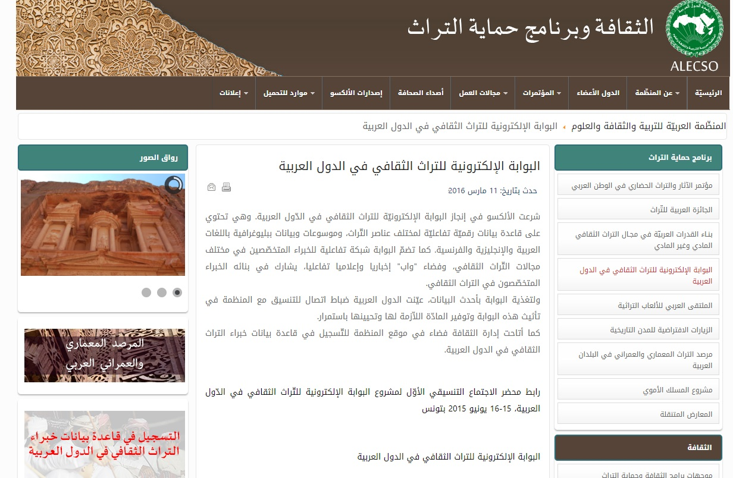
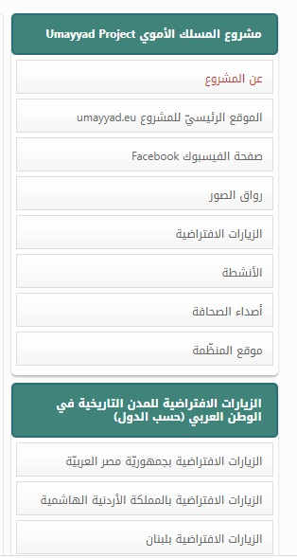

Slide 7
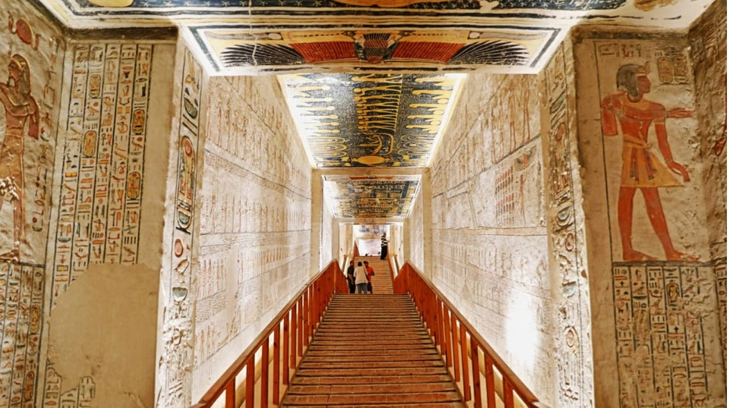
المتحف الافتراضي في بيت الإيسيسكو الرقمي

Slide 8
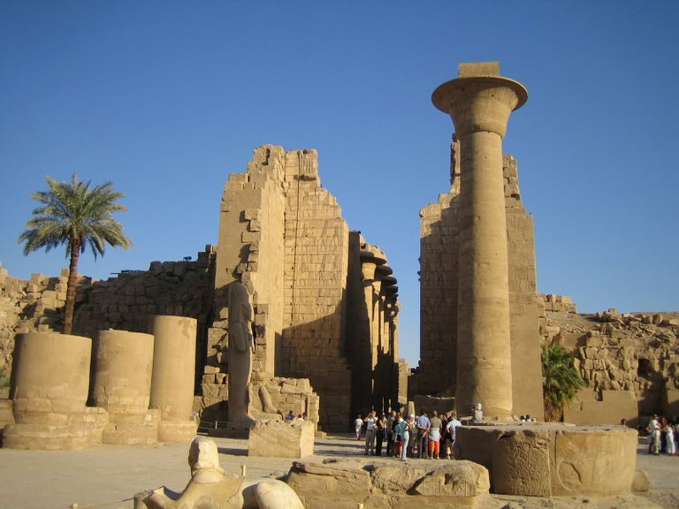
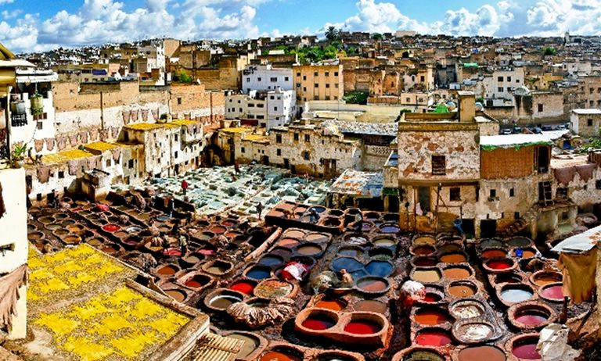
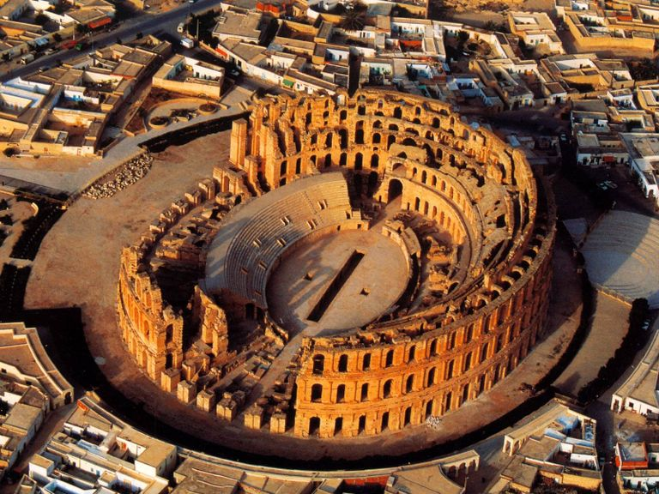
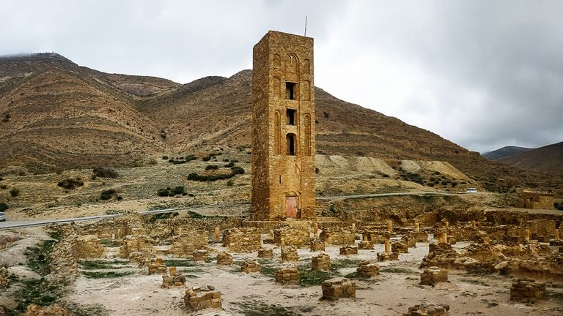
18 دولة عربية في قائمة اليونسكو للتراث العالمي
المغرب – تونس – الجزائر – مصر – سلطنة عمان – سوريا – البسعودية – الاردن
– لبنان – العراق – ليبيا – اليمن – فلسطين – السودان – البحرين – مورتانيا – الامارات - قطر
المغرب: تحتل المركز الأول بين الدول العربية برصيد 9 مواقع مختلطة هي: مدينة فاس 1981، ومدينة مراكش 1985، وقصر آيت بن حدو 1987، ومدينة مكناس 1996، ومدينة تطوان 1997، وليلى الأثري 1997، ومدينة الصويرة 2001، ومدينة مازاكان 2004، والرباط والعاصمة الحديثة والمدينة التاريخية 2012.
مصر تحتل المركز الرابع: تملك 7 مواقع تراثية، منها 6 مواقع مختلطة هي: موقع أبومينا 1979، وهو مسجل تحت الخطر، والقاهرة الإسلامية 1979، ومدينة طيبة القديمة ومقبرتها 1979، ومعالم النوبة من أبو سمبل إلى فيلة 1979، وممفيس ومقبرتها منطقة الأهرام من الجيزة إلى دهشور 1979، ومنطقة القديسة كاترين 2002، وموقع واحد ثقافي هو وادي الحيتان 2005.
الإمارات (17) : لديها موقع واحد مختلط سجل عام 2011 هو "العين الثقافية: حفيت، وهيلي، وبدع بنت سعود ومناطق الواحات".
قطر (18) : لديها موقع واحد مختلط سجل عام 2013 هو موقع "الزبارة الأثري”.
فيما لا تمتلك 4 دول عربية أي مواقع تراثية مسجلة على قائمة التراث العالمي لليونسكو هي: جيبوتي، والصومال، وجزر القمر، والكويت.
Source: https://al-ain.com/article/sites-heritage-unesco-arabs

Slide 9
ممفيس ومقبرتها، منطقة الأهرام
من الجيزة إلى دهشور
معالم النوبة من أبو سمبل إلى فيلة
أبو مينا
منطقة القديسة كاترين
القاهرة الإسلاميّة
وادي الحيتان
مدينة طيبة القديمة ومقبرتها

Slide 10
التنظيمات الإرهابية.. آلة تدمير للإرث الحضاري والإنساني

Slide 11
مخاطر أخرى
النزاع المسلح
الفياضانات
الزلازل و الحرائق
التغيرات المناخية وعوامل كيميائة
التوسع العمرانى
المخاطر الناتجة عن الاشخاص – العبث والتخريب والتهريب
التلوث الصناعى والبيئى
العولمة الثقافية المتزايدة
تحريف القيم التراثية تعد من أبرز الأخطار التى تواجهه؛ بسبب الغزو الثقافى الذى تتعرض له البلاد العربية،
Notes:
Chin-Shiuh Shieh National Kaohsiung University of Science and TechnologyTaiwan Chris HughesUniversity of SalfordUKEssam RashedNagoya Institute of Technology,JapanPavel KrömerVSB Technical Univesity of OstravaCzech RepublicIbrahima FayeUniversiti Teknologi PETRONASMalaysiaAhmed Hamed AttiaSuez Canal UniversityEgyptYannis KorkontzelosEdge Hill UniversityUKAmna EleyanManchester Metropolitan UniversityUKAhmed AliPrince Sattam Bin Abdulaziz University, KSA and Higher Future Institute for Specialized Technological Studies, EgyptKSAEsraa EldesoukyPrince Sattam Bin Abdulaziz University, KSA and Higher Future Institute for Specialized Technological Studies, EgyptKSA

Slide 12
النسخة الأصلية الأولى من التراث
النسخة الأصلية
النسخة الأصلية الأولى
توثيق – حماية - خفظ
?
Time

Slide 13
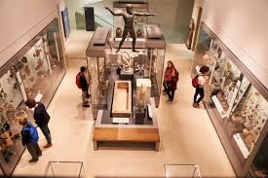
جولات افتراضية بدقة عالية وعصابات تهريب الآثار
المتاحف الإفتراضية
«لكن لاحظنا وجود خطورة تعتري تصميم جولات افتراضية بدقة عالية، وبخاصة أن عصابات تهريب الآثار تستغل التعرف على تفاصيل الخزانات وأماكن الممرات في مخططاتها سواء للسرقة أو التزييف؛ لذا تحرص الكثير من المتاحف على ألا تكون الجولة بجودة عالية».
التعرف على تفاصيل الخزانات وأماكن الممرات في مخططاتها سواء للسرقة أو التزييف؛

Slide 14
التوثيق الأثري من أجل الحماية..
”تعتبر عملية التوثيق المعماري من أولى العمليات التي تتم للحفاظ على المباني التاريخية والأثرية، ومع ظهور الثورة الرقمية وما تقدمه من تقنيات وإمكانيات تكنولوجية حديثة؛ تصبح الفرصة أكبر لتقديم المساعدة في عملية التوثيق.“
”ونظرًا لما كانت تشكله هذه المباني من قيمة تاريخية وموروث شعبي أصيل، وجب أرشفتها بالطرق المناسبة لتصبح في متناول أيدي الباحثين والدارسين بالطرق التكنولوجية الحديثة.“
يعدّ التراث الثقافى في الدول العربية إرثًا ضخمًا ومنوعًا، ضحّت لبنائه أجيال متعاقبة، وفق عاداتها وتقاليدها وظروفها الطبيعية والمناخية، واحتياجاتها عبر العصور، والاهتمام بهذا التراث يُعتبر وسيلة من وسائل التلاحم بين الماضي بأصالته، والحاضر بتقنياته، إذ لا بد من التوافق بين الأصالة والمعاصرة حتى لا تحيد بنا التوجّهات التطوير?ة عن استثمار تراثنا الأصيل، وتوظيفه بالشكل الأمثل في الحياة المعاصرة، دون أن يشكِّل ذلك عبئًا على التنمية.“
”إن المحافظة على التراث الثقافى في المدن الإسلامية والمواقع الأثرية تواجه تحديات حقيقية، حيث يجب المحافظة على تراث أي دولة كونه يمثِّل هوية الإنسان، فالتراث الثقافى يُعدّ أحد الرموز الأساسية لتطور الإنسان عبر التاريخ، كما أنه يُعبّر عن القدرات التي وصل إليها الإنسان في التغلّب على بيئته المحيطة.“
التوثيق الفوتوغرافي
التوثيق المساحي والهندسي ..
التوثيق الوصفي ..
التسجيل الهلوجرافي
التوثيق السينمائي ..
https://www.al-jazirah.com/2020/20200612/rl2.htm

Slide 15
كورونا يدفع متاحف العالم نحو الفضاء الافتراضي

Slide 16
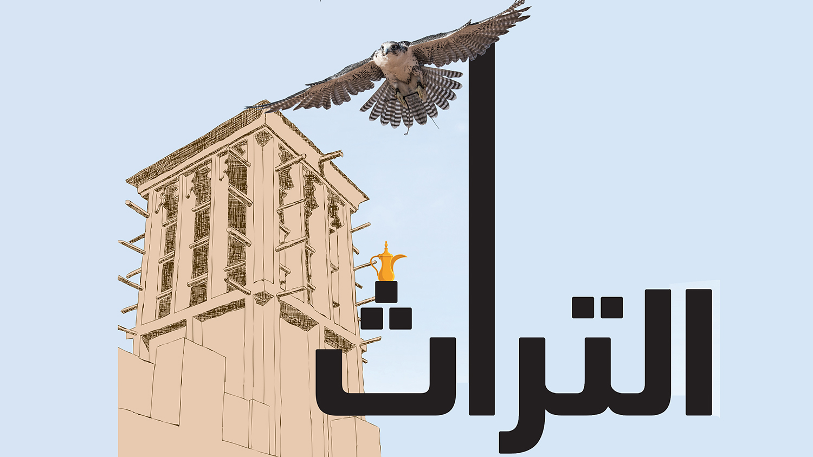
”التراث هو كلّ ما خلّفه الأجداد ليكون جسرًا من الماضي نعبر به من الحاضر إلى المستقبل التراث هو ذاكرة الشعوب والمجتمعات، والحفاظ على الإرث الحضاري والمعرفي لكل مجتمع يعد هو الرابط بين الماضي والحاضر والمستقبل لأجيال قادمة.
يشمل التراث الأصول المادية وغير المادية والطبيعية والثقافية والمنقولة وغير المنقولة والوثائقية الموروثة من الماضي والتي تنتقل إلى الأجيال القادمة بحكم قيمتها التي لا يمكن تعويضها.
وهو يختلف من أمة إلى أخرى، ومن قومية إلى أخرى، لکنه يتحد فى وحدة أساسية، هى الإستمرارية. فالتراث هو جوهر التنمية المستدامة، لذا ينبغى حمايته ونقله للأجيال المستقبلية لضمان تنميتها؛ فهو يساعد على فهم الماضى ويعزز الرفاهية المادية والروحية للأفراد
أصبحت مواقع التراث الطبيعي والثقافي والمتاحف والمكتبات ومجموعات الأرشيف في جميع أنحاء العالم ضحايا جانبية للكوارث الطبيعية والنزاعات المسلحة. يُظهر تزايد التدمير المتعمد للتراث ، سواء في أفغانستان أو الشرق الأوسط أو إفريقيا ، على مدى العقد الماضي أهمية اليونسكو الدائمة في قيادة الجهود الدولية لمنع النهب والاتجار غير المشروع بالممتلكات الثقافية.

Slide 17
التراث الثقافي
اليونسكو تقول إن التراث الثقافي يعني "ميراث المقتنيات المادية وغير المادية التي تخص مجموعة ما أو مجتمع لديه موروثات من الأجيال السابقة"
يجب الحفاظ على التراث والاستثمار فيه بوصفه أحد آليات التنمية المستدامة
والتراث من أهم مصادر الإحساس بالجمال ويساهم في الإشباع العاطفي حيث أنّه يربط الماضي بالحاضر.

Slide 18
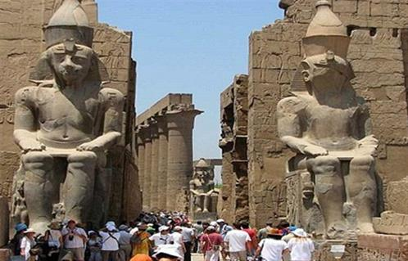
مفهوم التراث الثقافي المادى
يتكون التراث الثقافي المادي من المعالم والمباني والمواقع الأثرية والمواقع التاريخية والعناصر "الطبيعية" ، مثل الأشجار والكهوف والبحيرات والجبال وغيرها. يشمل أيضًا أعمالًا فنية وأشياء ذات أهمية أثرية وأشياء من الحياة اليومية ، مثل الأواني والفساتين وغيرها من الأشياء الثقافية.

Slide 19
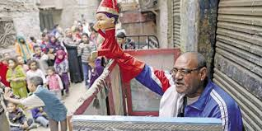
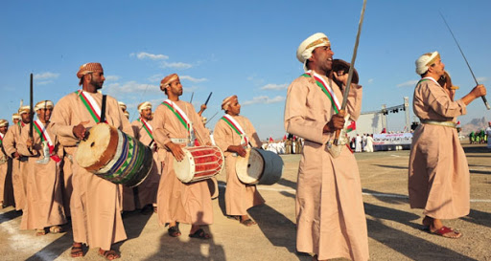
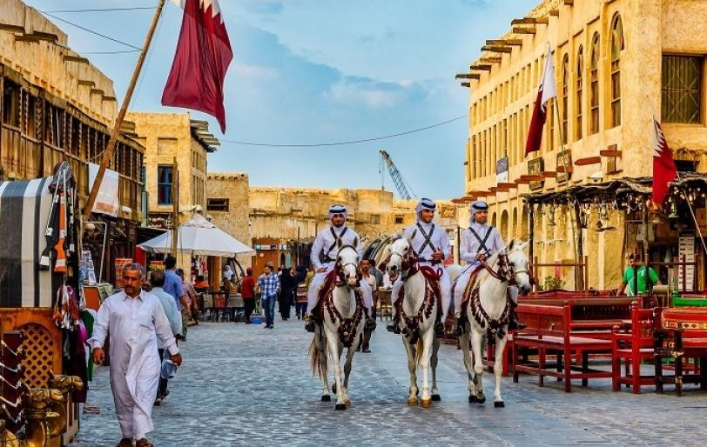
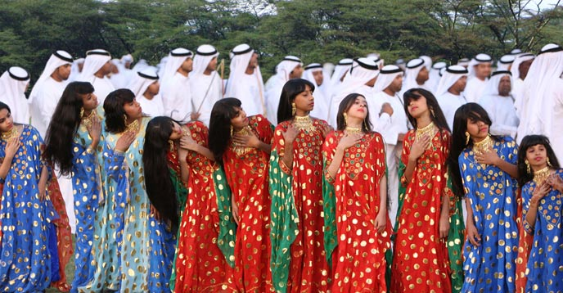
مفهوم التراث الثقافي اللامادى
لا يقتصر التراث الثقافي على المعالم التاريخية ومجموعات القطع الفنية والأثرية، وإنما يشمل أيضا التقاليد أو أشكال التعبير الحية الموروثة من أسلافنا والتي ستنقل إلى أحفادنا، مثل التقاليد الشفهية، وفنون الأداء، والممارسات الاجتماعية، والطقوس، والمناسبات الاحتفالية، والمعارف والممارسات المتعلقة بالطبيعة والكون، أو المعارف والمهارات المرتبطة بإنتاج الصناعات الحرفية التقليدية.

Slide 20
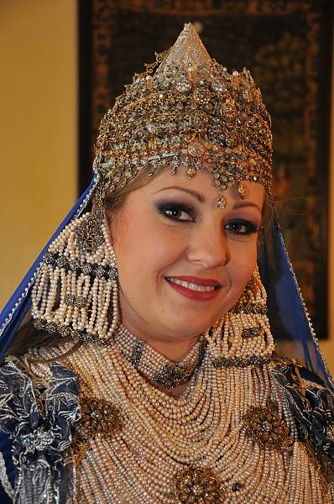
التراث الشفهي اللامادي للإنسانية
فستان الزفاف التلمساني
فستان تقليدي جزائري
لا يقتصر التراث الثقافي على المعالم التاريخية ومجموعات القطع الفنية والأثرية، وإنما يشمل أيضا التقاليد أو أشكال التعبير الحية الموروثة من أسلافنا والتي تداولتها الأجيال الواحد تلو الآخر وصولاً إلينا، مثل التقاليد الشفهية، والفنون الاستعراضية، والممارسات الاجتماعية، والطقوس، والمناسبات الاحتفالية، والمعارف والممارسات المتعلقة بالطبيعة والكون، والمعارف والمهارات في إنتاج الصناعات الحرفية التقليدية.
يشكل التراث الثقافي غير المادي عاملاً مهماً في الحفاظ على التنوع الثقافي في مواجهة العولمة المتزايدة. ففهم التراث الثقافي غير المادي للمجتمعات المحلية المختلفة يساعد على الحوار بين الثقافات ويشجع على الاحترام المتبادل لطريقة عيش الآخر.
وأهمية التراث الثقافي غير المادي لا تكمن في مظهره الثقافي بحد ذاته وإنما في المعارف والمهارات الغنية التي تنقل عبره من جيل إلى آخر. والقيمة الاجتماعية والاقتصادية التي ينطوي عليها هذا النقل.
أنه يمكن من خلال رقمنة التراث التراث الشفهي اللامادي على شبكة الإنترنت، إتاحة الفرصة لوصول عدد كبير من الجمهور إليها.
التّقنيات الرّقميّة لحِفْظ ذَّاكِرَةُ التُّرَاثُ والمعالم الأثرية بالوطن العربى

Slide 21
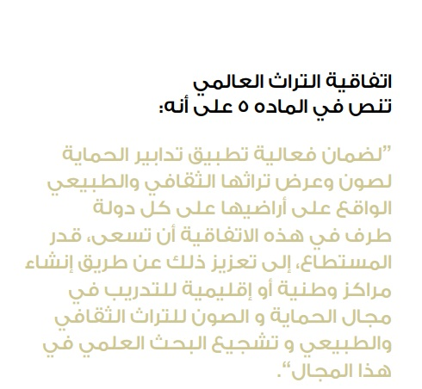
اتفاقية حماية التراث العالمي الثقافي والطبيعي - 1972
تم اعتماد اتفاقية اليونيسكو لحماية التراث العالمي الثقافي والطبيعي في المؤتمر العام لمنظمة الأمم المتحدة للتربية والثقافة والعلوم المنعقد بباريس في الفترة الممتدة من 17 أكتوبر إلى 21 نوفمبر في دورته السابعة عشرة سنة 1972، ودخلت هذه الاتفاقية حيز النفاذ في 17 ديسمبر 1975، حيث جاء فيها أن التراث الثقافي والتراث الطبيعي مهددان بتدمير متزايد، لا للأسباب التقليدية للاندثار فحسب وإنما أيضا للأحوال الاجتماعية والاقتصادية المتغيرة التي تزيد من خطورة الموقف بما تحمله من عوامل الإتلاف والتدمير الأشد خطرا، لذلك وجب إقامة نظام فعال يوفر حماية جماعية للتراث الثقافي والطبيعي ذي القيمة العالمية الاستثنائية بشكل دائم ووفقا للطرق العلمية الحديثة.
ومن أهم التوصيات التي خرج بها المؤتمر هي ضرورة توعية الأجيال القادمة بأهمية التراث بأشكاله المختلفة فضلا عن المزج بين التراث الطبيعي والأثري من خلال مواكبة العلم والتكنولوجيا في هذا المجال .
https://www.mohamah.net/law

Slide 22
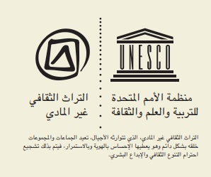
اذ يلاحظ أن عمليتي العولمة والتحول الاجتماعي، إلى جانب ما توفرانه من ظروف مساعدة على إقامة حوار متجدد فيما بين الجماعات، فإنهما، شأنهما شأن ظواهر التعصب، تعرضان التراث الثقافي غير المادى للخطر والتدهور والزوال والتدمير، ولاسيما الافتقار الى الموارد لحفظ وصيانة التراث الغير مادى

Slide 23
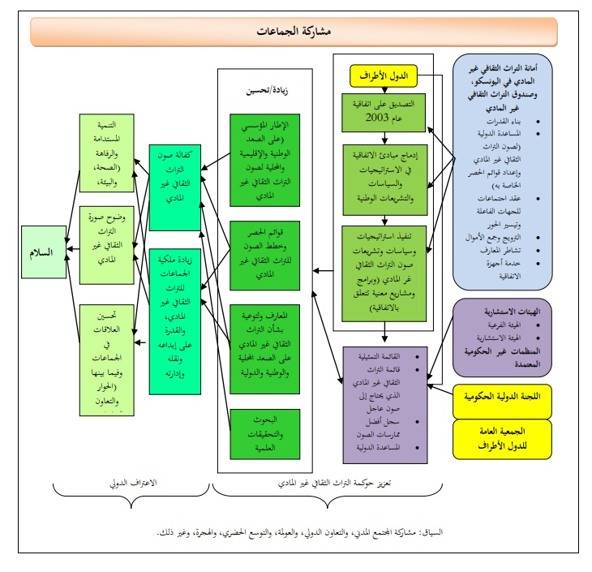
اتفاقية عام 2003 لصون التراث الثقافي غير المادي
Source: https://ich.unesco.org/doc/src/IOS-EVS-PI-129_REV.-AR.pdf

Slide 24
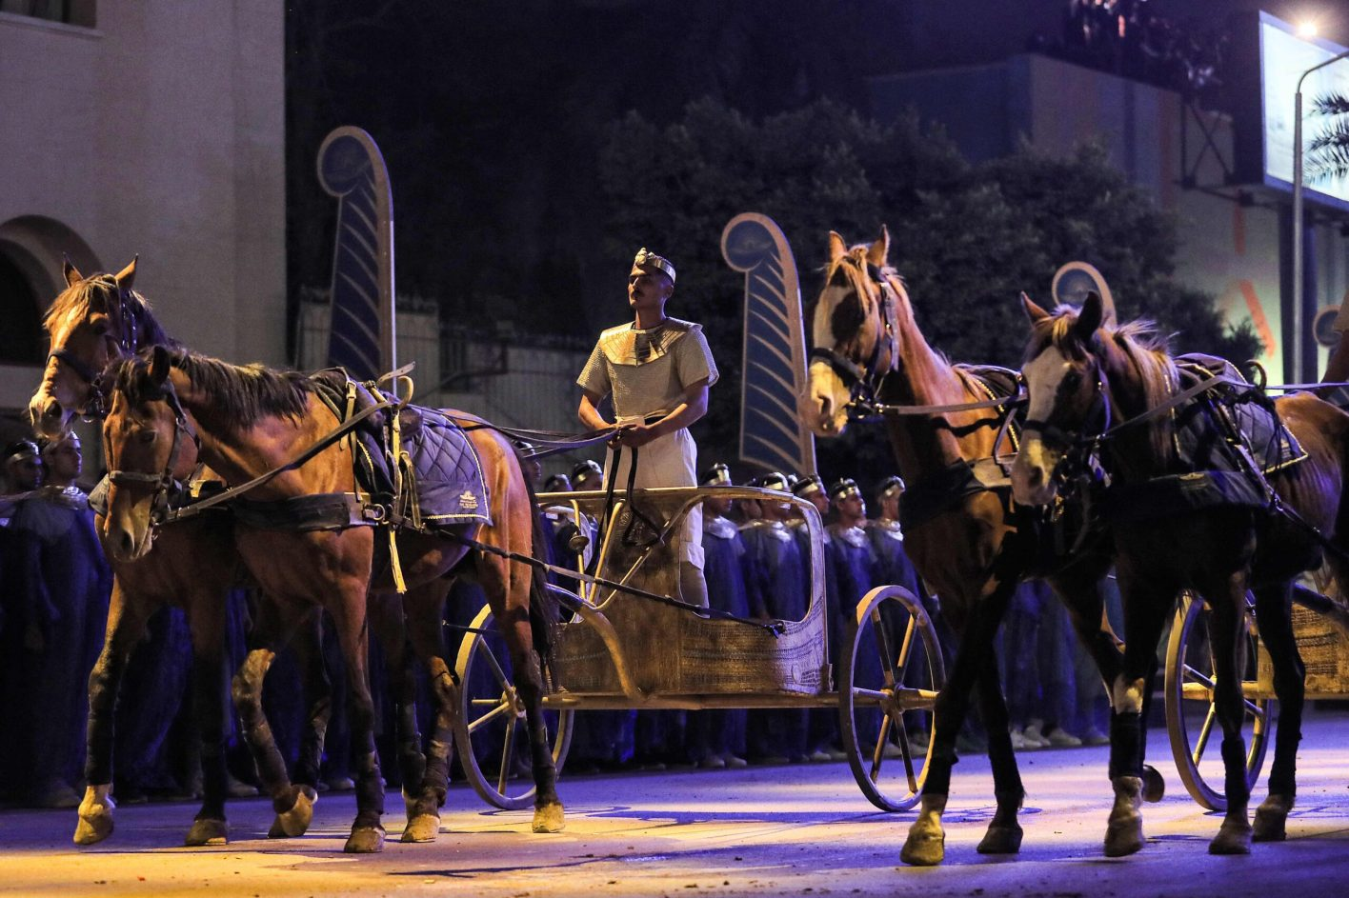
الحفاظ على التراث!
جزءًا لا يتجزأ من المجتمعات الإنسانية، والهوية الحقيقة التي يتميز بها كل شعب عن الشعوب الإنسانية الأخرى
تشبث الأفراد بالأصول التاريخية، فمن خلال اللهجات والممارسات الاجتماعية وبعض الحرف والأعمال اليدوية التقليدية يُظهر هوية الأفراد والشعوب
تستطيع الشعوب الإنسانية مواجهة تأثيرات العولمة التي تهدد الهوية الاجتماعية والحفاظ على التنوع الثقافي
وسيلة لتعزيز الدخل القومي، فالسياحة تزدهر في الدول التي تزخر أرضها بالمواقع والمباني الأثرية القديمة

Slide 25
تصدر الصين قوائم اليونيسكو للتراث الثقافي غيرالمادي
لطالما كانت الصين أفضل أداء في التزاماتها بموجب اتفاقية حماية التراث الثقافي غير المادي. وقد بذلت البلاد جهودًا كبيرة لتحسين نظامها القانوني وآليات عملها المتعلقة بحماية التراث الثقافي غير المادي منذ انضمامها إلى الاتفاقية في عام 2004 .
ومع تطور التقنيات الأساسية في مجالات مثل البيانات الضخمة ، والذكاء الاصطناعي ، والاتصالات المتنقلة ، والإنترنت ، والسكك الحديدية فائقة السرعة ، والطيران ، تم نشر التراث الثقافي غير المادي في الصين بشكل أكثر كفاءة ، مما يعني أن الثقافة الصينية التقليدية قد دخلت اليوم التحديث والحيوية.
8 نوفمبر 2019/صحيفة الشعب اليومية أونلاين/ بحلول شهر سبتمبر عام 2019، أدرجت الصين 40 عنصرا من تراثها الثقافي غير المادي في قوائم التراث الثقافي غير المادي لمنظمة الأمم المتحدة للتربية والعلم والثقافة (اليونسكو)، لتحتل المرتبة الأولى في العالم.
أقر المؤتمر العام لليونسكو اتفاقية حماية التراث الثقافي غير المادي في دورته الثانية والثلاثين .و حتى الآن، تعاقدت 178 دولة في الاتفاقية.

Slide 26
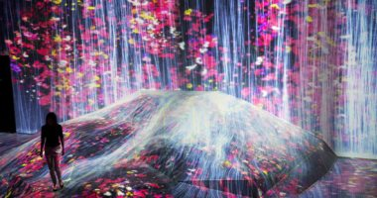
المتحف الرقمي
إن الهدف الأساسي للمتحف الرقمي يتمثل في إرساء القيم الأساسية وتعزيز التنمية الثقافية، ولا يتمثل فقط في إعادة إنتاج الأشياء الموجودة، بل إلى تحقيق أشياء جديدة.
إن تكنولوجيا المعلومات والاتصالات ليست مجرد أدوات لمعالجة البيانات وإتاحتها، بل يمكن أن تكون قوة وتحفيز للتنمية الثقافية.

Slide 27
الواقع الافتراضي

Slide 28
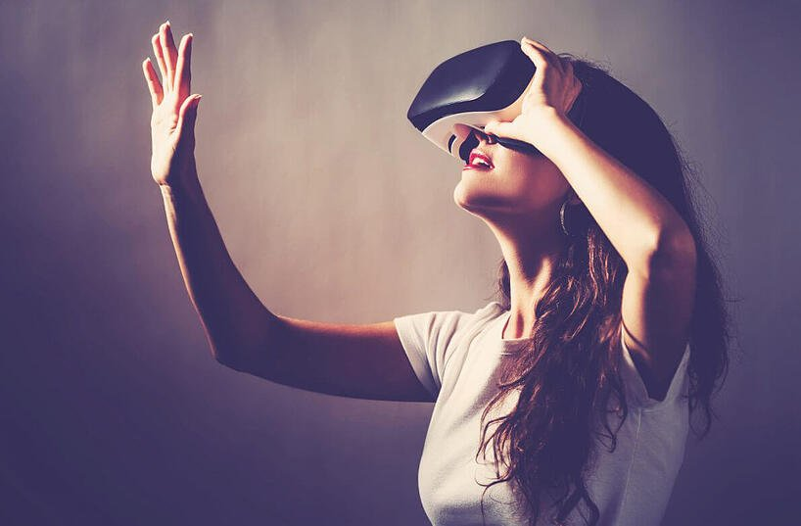
الواقع الافتراضي
إن الواقع الافتراضي عبارة عن تقنية تستخدم البرامج لإنشاء صور واقعية وأصوات وأحاسيس أخرى تحاكي بيئة العالم الحقيقي
يمكن للمستخدم التفاعل والتعامل مع الكائنات الافتراضية للعالم الافتراضي بمساعدة الأجهزة المتخصصة مثل شاشات العرض أو الأجهزة الأخرى.
عادة ما يكون الشخص الذي يستخدم أجهزة الواقع الافتراضي قادرًا على "النظر حول" العالم الاصطناعي
يتم عرض الواقع الافتراضي إما على شاشة الكمبيوتر أو شاشة البروجيكتور أو باستخدام سماعة رأس الواقع الافتراضي.
يتم التقاط بيئة الواقع الافتراضي باستخدام كاميرا فيديو خاصة بزاوية 360 درجة
=============
عيوب الواقع الافتراضي 1) المعدات المستخدمة في الواقع الافتراضي باهظة الثمن. 2) تتكون من تقنية معقدة. 3) في بيئة الواقع الافتراضي ، لا يمكننا التحرك بمفردنا كما في العالم الحقيقي..

Slide 29
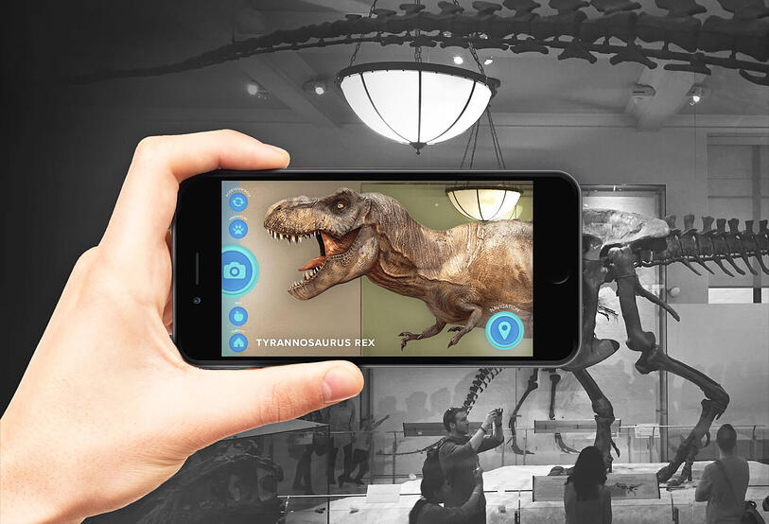
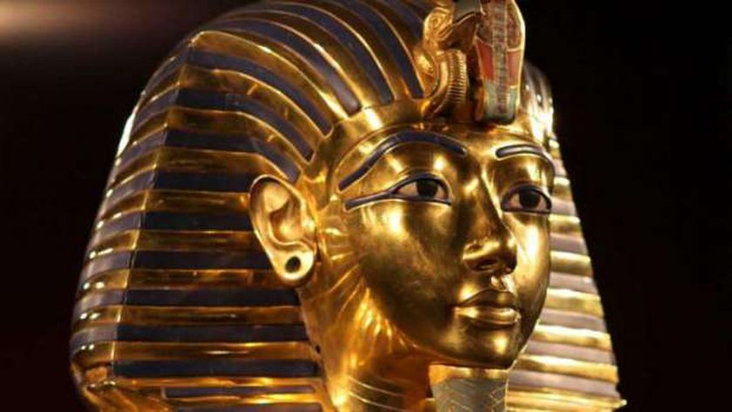
الواقع المعزز Augmented reality
سيناريو الزائر يرتدى جهاز الواقع الافتراضى على الرأس وتبدأ شخصية الملك توت عنخ آمون فى الظهور داخل القاعة الخاصة بأغراضه، ويتجول معه ويسرد للزائر تاريخه، ويظهر فى المشهد آلهة فرعونية وحراس، كما يمكن تحريك التماثيل واستكشافها ومشاهدة صور وفيديوهات خاصة بالقطع المتحفية

Slide 30
متاحف إفتراضية حول العالم
الهدف هو تطبيق التكنولوجيا لنشر التراث الثقافى وتوثيق وحماية ومراقبة الموقع الأثري بشكل أفضل
متحف سولومون غاغينهايم في نيويورك
المتحف البريطاني في لندن
اكتشاف حجر رشيد الأثري الذي يعود تاريخه إلى عام 196 قبل الميلاد. بالإضافة إلى المومياءات المصرية والعديد العديد من الآثار الأخرى.
الجولة الافتراضية التمتّع برؤية مختلف اللوحات والأعمال الفنية من العصور الانطباعية، وما بعد الانطباعية الحديثة.

Slide 31
متاحف إفتراضية حول العالم
متحف ريكز في امستردام
متحف أورسيه في باريس
يمكنك التمشي افتراضيًا بين أروقة المعرض الذي يضمّ عشرات الأعمال الفنية الشهيرة لفنانين فرنسيين عاشوا خلال الفترة الممتدة بين عامي 1848 و1914
رؤية روائع الفنّ الهولندي خلال العصر الذهبي

Slide 32
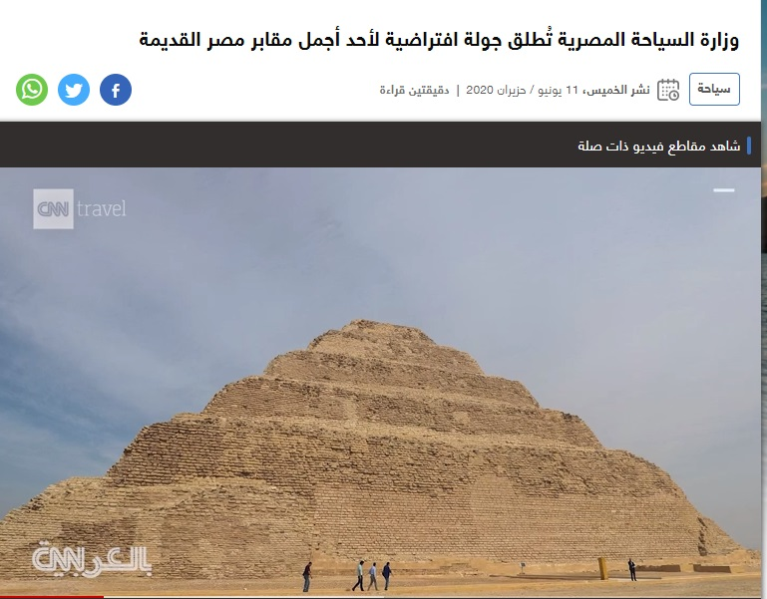
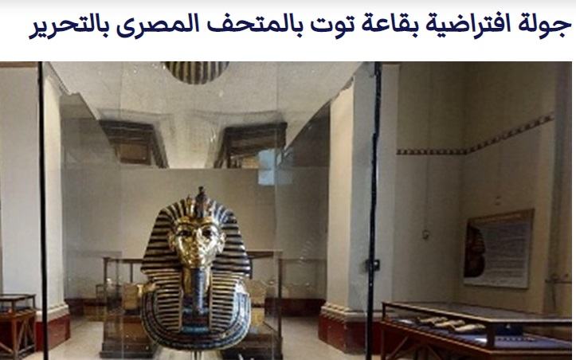

Slide 33
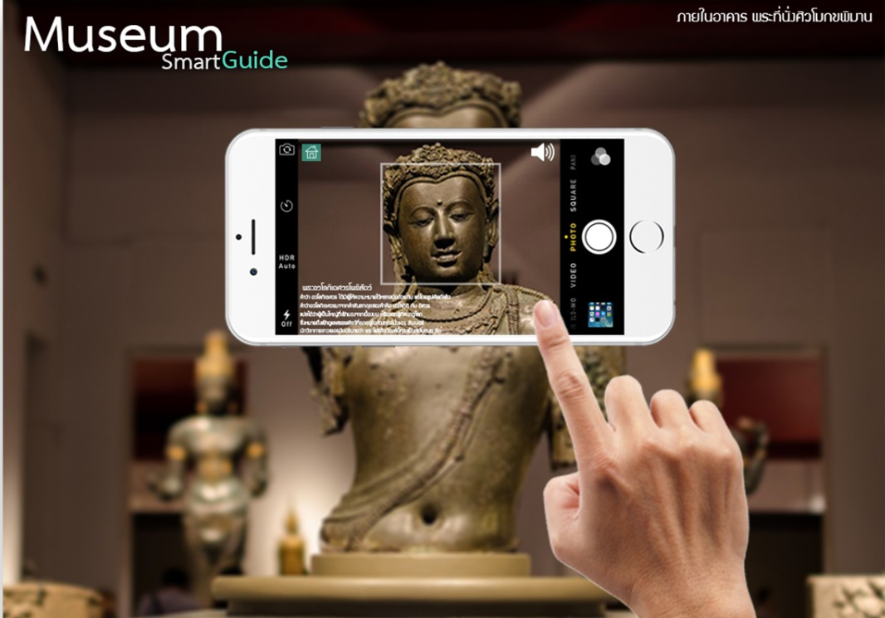
تطبيقات المتاحف الذكية والواقع المعزز
تطبيق موبيل

Slide 34
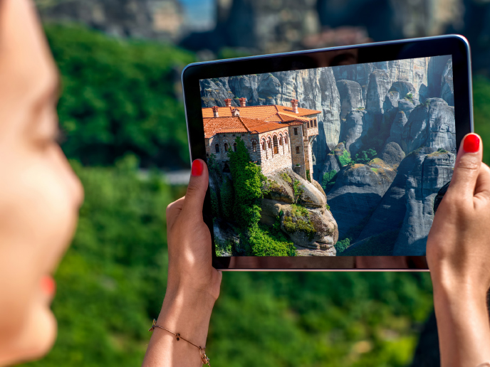
الواقع المعزز

Slide 35
لماذا تستخدم المتاحف تقنية الواقع المعزز
الواقع المعزز جاذب
الواقع المعزز يجعل القطع الأثرية تنبض بالحياة
الواقع المعزز هو متعة وتفاعلية
الواقع المعزز متاح بسهولة ويمكن الوصول إليه بسهولة
يمنح الواقع المعزز للزوار سببًا إضافيًا للزيارة - وإعادة الزيارة (لأنه يمكن دمج الواقع المعزز مع تقنيات أخرى)

Slide 36
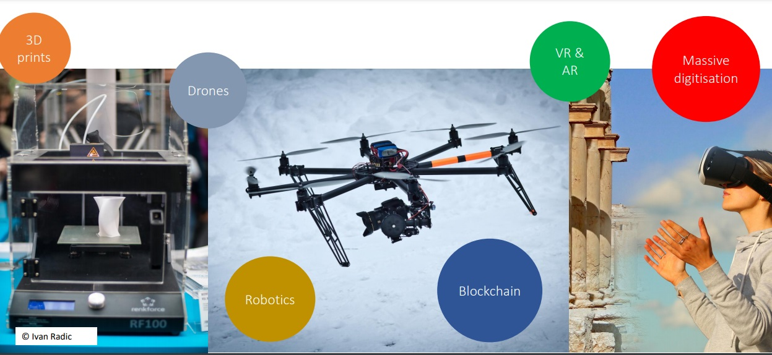
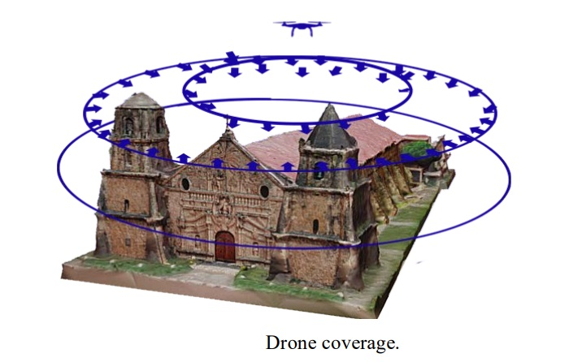
النظم الذكية لصون التراث الثقافى العربى
المادى واللامادى
توثيق ثلاثي الأبعاد لمواقع التراث الثقافي
الطائرات بدون طيار

Slide 37
الطائرات بدون طيار لتسجيل المواقع الأثرية
توفر الطائرات بدون طيار منصة جوية مفيدة منخفضة المستوى لتسجيل المباني التاريخية والآثار والمواقع الأثرية والمناظر الطبيعية. يمكن أن تحمل مجموعة متنوعة من المستشعرات بما في ذلك الكاميرات ووحدات التصوير متعدد / فائق الطيف وحتى الماسحات الضوئية بالليزر. يمكن للطائرات بدون طيار توفير صور توضيحية مثيرة للمواقع
هناك استخدام متزايد لهذه الطائرات في جميع أنحاء قطاع التراث ويمكن استخدام الصور والبيانات التي تلتقطها عبر تطبيقات متعددة بما في ذلك المراقبة والعرض التقديمي والعرض التفسيري وصحافة الوسائط المتعددة والمسح ورسم الخرائط والتسجيل.
مراقبة المواقع
- تحليل مفصل لأعلى مستوى للجدار وحالة السقف
التسجيل الأثري للمعالم المحفورة
إنشاء نماذج سطحية ثلاثية الأبعاد للمناظر الطبيعية والمباني
- يسمح التقاط الصور الثابتة وصور الفيديو بتحليل الحالة في الوقت الفعلي وخارج الموقععادةً ما يتم التقاطها بواسطة المنصات الدوارة نظرًا للحاجة إلى صور مائلة عالية الدقة من وجهات نظر محددة

Slide 38
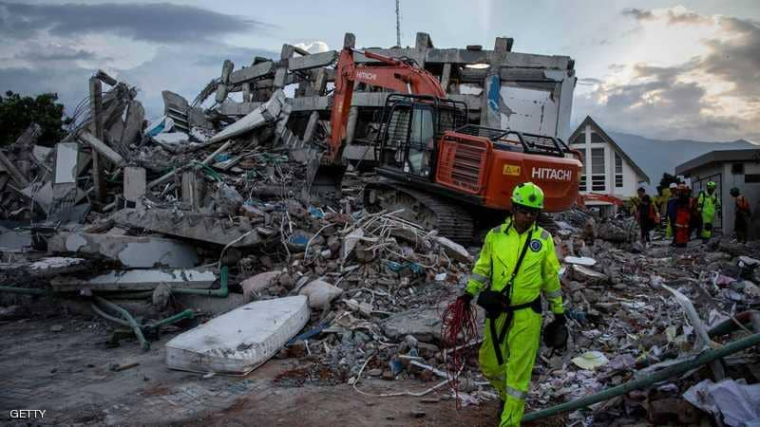
تضاريس اليابان والتغيرات المناخية الشديدة تجعلها عرضة بشكل لافت للكوارث الطبيعية. تعتبر الزلازل وأمواج تسونامي من الحوادث الشائعة ، مثل الانفجارات البركانية والأعاصير والفيضانات والانهيارات الطينية. ومع ذلك ، فإن اليابان تزدهر. تعرف الأمة وشعبها كيفية التعافي من الكوارث.يقع الحفاظ على التاريخ في صميم ثقافة الفعالية والمرونة في اليابان. الناس يتقدمون، لكنهم لا ينسون. عند إعادة البناء في أعقاب الدمار، والمجتمع اليابانى مؤمن بالحرص على عدم تعطيل النسيج التاريخي للممتلكات الثقافية اليابانية. ومع ربط اليابان للتراث بشكل وثيق بتنمية المجتمع، هناك تركيز على إنشاء توائم رقمية من الهياكل التاريخية لتخليد ذكراها والحفاظ عليها واستخدام الطائرات بدون طيار لاتقاط الصور والبيانات ورسم الخرائط في الوقت الفعلي

Slide 39
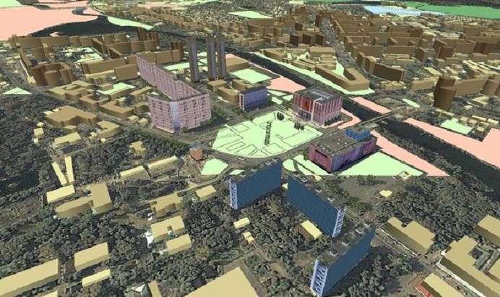
الجيوماتكس + أنظمة الطائرات بدون طيار
تظهر الإجراءات الوقائية للتراث الثقافي باستمرار من أجل الحفاظ على هوية الحضارات، الحفاظ على أهميتها الثقافية وضمان وصولها إلى الأجيال الحالية والمستقبلية. تُستخدم تقنيات الجيوماتكس ثلاثية الأبعاد جنبًا إلى جنب مع أنظمة الطائرات بدون طيار على نطاق واسع لتوثيق الهياكل الحالية خاصة في المناطق التي يصعب الوصول إليها.
الجيوماتكس = العلوم والتقنيات المتعلقة بالبيانات العمرانية بهيئتها الرقمية بما فيها المسوحات العمرانية و نظم المعلومات المكانية -أو الجغرافية- شاملاً جمع المعلومات العمرانية والمعالجة و التحليل والعرض و تكوين الخرائط و قياس و إدارة البيانات العمرانية

Slide 40
المتاحف الذكية Smart Museum استخدام التكنولوجيا لتقديم تجربة زوار أكثر إفادة وجاذبية
كان المتحف الرقمي تعبيراً عن تركيز القطاع على التكنولوجيا نفسها ، بدلاً من كيفية استخدام التكنولوجيا لتقديم تجربة زوار أكثر إفادة وجاذبية.
ركز المتحف الذكي على العلاقة بين الناس والتكنولوجيا الرقمية ، من أجل تعزيز كيفية تفاعل الناس مع معارض المتاحف. لذلك لم تعد التكنولوجيا بحد ذاتها هي الجوهر ، ولكنها أداة مهمة تساعد في إعادة الناس إلى مركز عمليات المتحف.

Slide 41
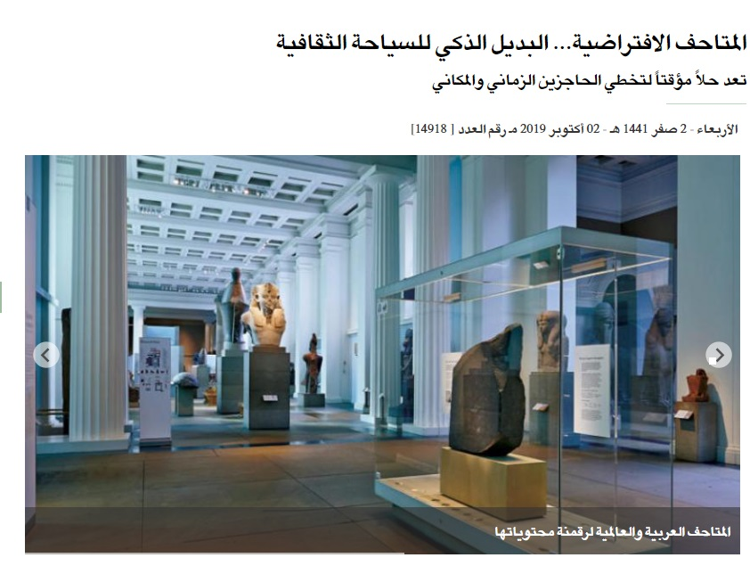
«لا غنى عن زيارة المتاحف في محيطها الثقافي والأثري» - «فالزيارات الافتراضية لا تُغني بأي حال عن متعة التجول بين الآثار والاستماع لشرح المرشد السياحي والتواصل البشري معه ومع الزوار من مختلف الثقافات، فهي تجربة ترفيهية وتثقيفية متكاملة وتعتمد على التواصل البصري والحسي المباشر».

Slide 42
"توأم رقمي" - نموذج افتراضي هو النظير الذكي لجسم مادي حقيق
التوأم الرقمي هو تمثيل افتراضي لكائن أو نظام يمتد على دورة حياته ، ويتم تحديثه من بيانات الوقت الفعلي ، ويستخدم المحاكاة والتعلم الآلي والتفكير للمساعدة في اتخاذ القرار.
التوأم المادي الذي تم استنساخه على منصة افتراضية هو نسخة شبه رقمية من كائن مادي. إنه جسر بين العالم الرقمي والعالم المادي. ويتمثل استخدامه الأساسي في تحسين أداء الأعمال، من خلال تحليل البيانات ومراقبة الأنظمة لمنع حدوث المشكلات وتفادي التوقف عن العمل.
كما ستساعد عمليات المحاكاة التي تم إنشاؤها في إنشاء وتخطيط الفرص والتحديثات المستقبلية داخل الإجراء أو المنتج. وتعد مزايا ابتكار التوأم الرقمي الافتراضي رائعة لتوثيق التراث الثقافى بنوعية المادى والغير مادى
يتم ربط الجسم الحقيقي مع نسخته الإلكترونية الافتراضية بطريقة تسمح بنقل البيانات بين الجزئين. بهذه الطريقة نحصل على نسخة طبق الأصل إفتراضية إلكترونية تستجيب للعوامل الخارجية و تتفاعل معها بنفس الطريقة التي تستجيب و تتفاعل معها النسخة اللاصلية ، ويمكن إجراء نسخ و تكوين توائم رقمية للكائنات والبرامج والناس والأماكن والأنظمة المختلفة.

Slide 43
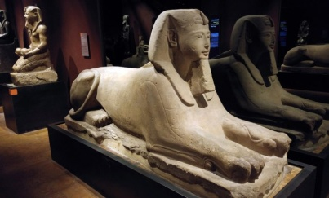
Digital Twinning in heritage
Serve applications
Services
Real time Services
Automatic site monitoring
Real time shows
Safety detection
Optimized Services
Adapted scheduling
Semantic and Linked data
Big Data
لايمكن نسخها – تعديلها - حذفها
شهادة بيانات
Artificial intelligence
Blockchain
Construction digital twin
Virtual
Construction Data
Building model data
Simulation Data - Prediction data - Optimization data
Physical
Construction Data
شهادة بيانات
Site Sensing Data
Site Monitoring data
لايمكن نسخها – تعديلها - حذفها
The digital twin of machines can predict the need for their timely maintenance.
Big Data
Physical twin
Sensors
&
شهادة بيانات
Actuate
اختراق بيانات جهاز إنترنت الأشياء

Slide 44
البلوكتشين والتوأمة الرقمية

Slide 45
النسخة الأصلية الأولى الاستنساخ الرقمى للتراث الثقافي
تشير النسخة الأصلية الأولى إلى أي نسخة ثلاثية الأبعاد حقيقية أولية لكائن مادي مُعاد إنتاجه رقميًا.
إن فكرة أن تكون النسخة هي الأولى والأصلية تعني أنها فريدة ، وبالتالي فإن النهج المستخدم لإدارة الحقوق والملكية يؤثر على قيمتها.
إن القدرة على تحديد أول نسخة أصلية لها آثار على القيمة الجوهرية والفعالة للأشياء الرقمية في المستقبل القريب ولسنوات قادمة. قد تكون هناك صيغة وصفية يمكنها التأكد من قيمة النسخة الرقمية الأصلية. هذه هي المحاولة الأولى - تتناسب قيمة النسخة الأصلية بشكل مباشر مع جودة النموذج مضروبة في القيمة الجوهرية للأصل ، إذا وفقط إذا أمكن تحديد النسخة الأصلية الأولى والمصادقة عليها.إن القدرة على تحديد ومصادقة نموذج ما على أنه ينتمي إلى مصدر حسن السمعة لها آثار خطيرة على منع إساءة الاستخدام ، ومنح الائتمان للمبدع ، وتأمين الحقوق وملكية النسخة الأصلية. لا توجد حاليًا وسيلة لتحديد أو التمييز بين النسخة الأصلية الأولى والنسخ اللاحقة ، وبالتالي لا يزال المصادقة على النسخة الأصلية غير ممكن.

Slide 46
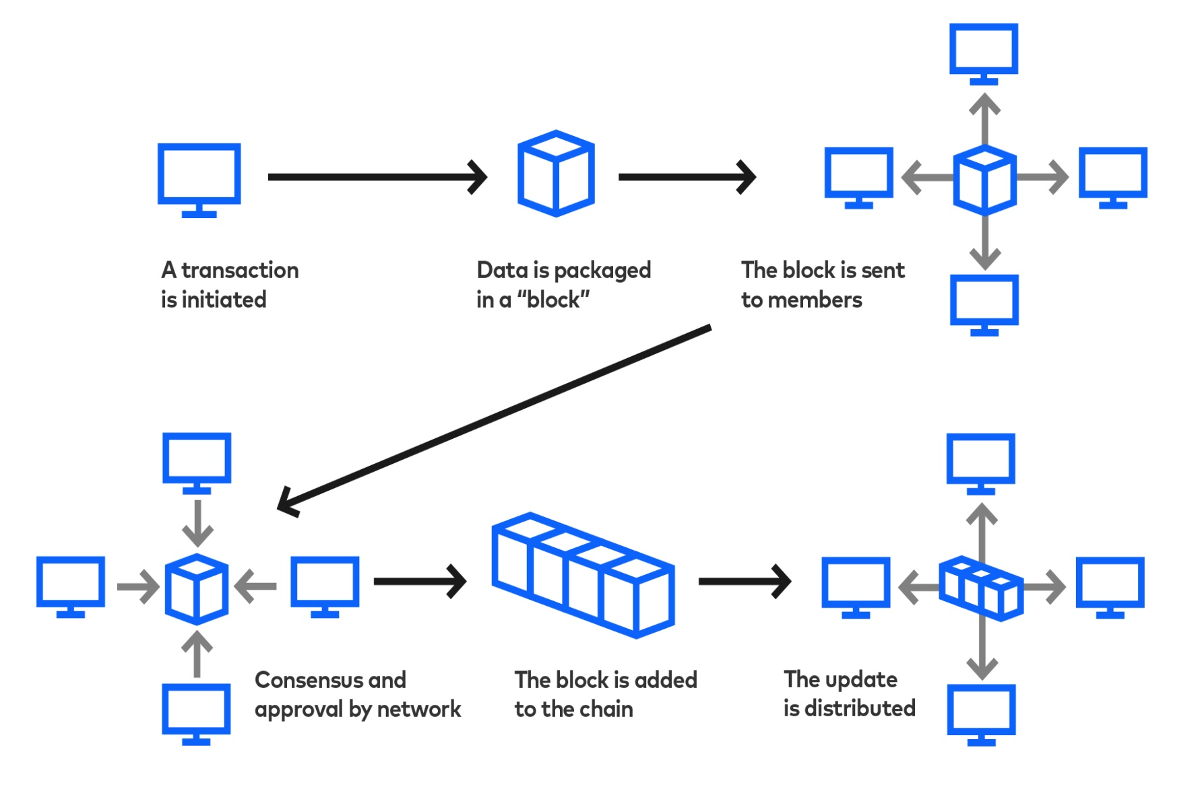
النسخة الأصلية الأولى ودور البلوكتشين في الاستنساخ الرقمى للتراث الثقافي

Slide 47
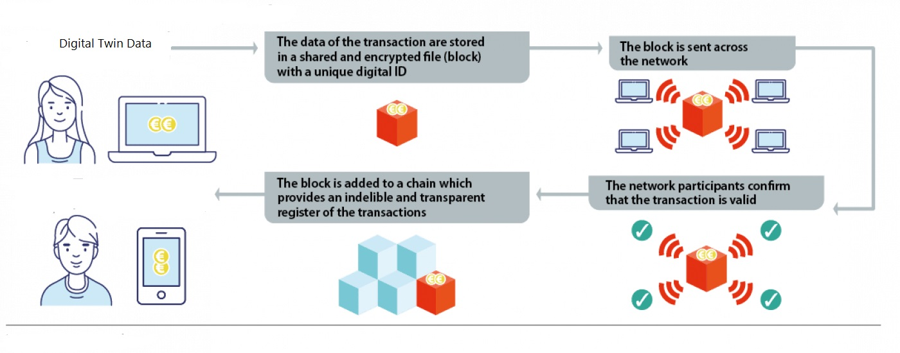
النسخة الأصلية الأولى ودور البلوكتشين في الاستنساخ الرقمى للتراث الثقافي

Slide 48
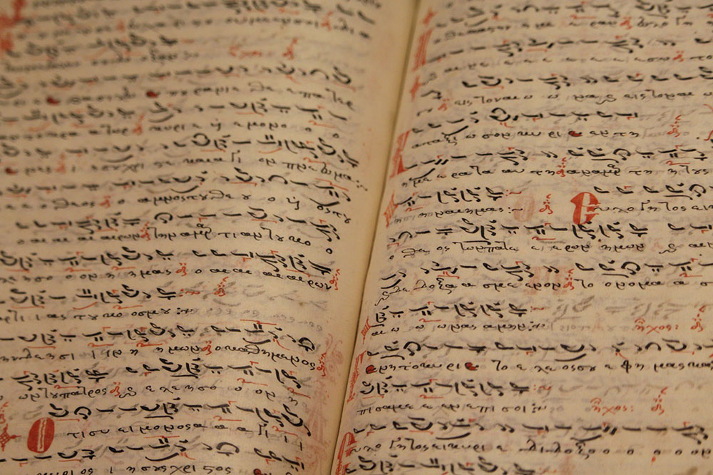
الذكاء الاصطناعي فك تشفير اللغات القديمة المفقودة تلقائيًا Deciphering ancient languages

Slide 49
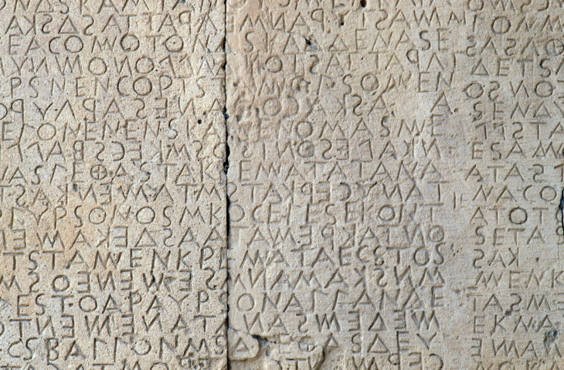
الذكاء الاصطناعي استعادة النص القديم Restoring Ancient Text

Slide 50
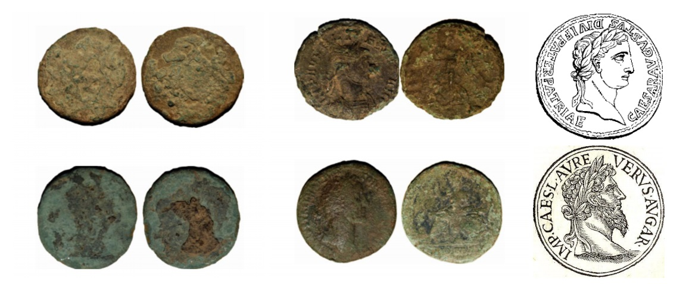
الذكاء الاصطناعي Automatic identification

Slide 51
Internet of historical things?
إنترنت الأشياء التاريخية المتصلة

Slide 52
Digital Twinning in heritage
Serve applications
Services
Real time Services
Automatic site monitoring
Real time shows
Safety detection
Optimized Services
Adapted scheduling
Semantic and Linked data
Big Data
لايمكن نسخها – تعديلها - حذفها
شهادة بيانات
Artificial intelligence
Blockchain
Construction digital twin
Virtual
Construction Data
Building model data
Simulation Data - Prediction data - Optimization data
Physical
Construction Data
شهادة بيانات
Site Sensing Data
Site Monitoring data
لايمكن نسخها – تعديلها - حذفها
The digital twin of machines can predict the need for their timely maintenance.
Big Data
Physical twin
Sensors
&
شهادة بيانات
Actuate
اختراق بيانات جهاز إنترنت الأشياء

Slide 53
المدرسة العلمية البحثية المصرية

